Slide 1
Острые Нарушения Мозгового Кровообращения
Подготовил: врач-невролог
Вист Эдгар Витальевич

Slide 2
Содержание:
1. Понятие
2. Эпидемиология
3. Этиопатогенез заболевания
4. Классификация
5. Клинические проявления
6. Диагностика
7. Дифференциальная диагностика
8. Лечение

Slide 3
Понятие
Инсульт – острое нарушение кровообращения в головном мозге с развитием стойких симптомов поражения, длящиеся более 24 часов, вызванных инфарктом или кровоизлиянием в мозговое вещество.
ОНМК – несколько более широкое понятие, чем инсульт, поскольку включает еще и преходящие нарушения мозгового кровообращения (ПНМК или ТИА)
ПНМК – клинический синдром, представленный очаговым неврологическими расстройствами, развивающиеся внезапно на фоне острого нарушения церебральной циркуляции, с полным восстановлением нарушенных функций в течении 24часов.

Slide 4
Эпидемиология ОНМК
Согласно данным Министерства Здравоохранения Республики Беларусь в 2016 году перенесли инсульт 32,5 тысячи пациентов. Люди в трудоспособном возрасте составляют примерно 30 % от общего числа пациентов. Что касается смертности, за последние годы этот показатель значительно сократился. Летальность в стационарах составляет 13 %. 10 лет назад данный показатель составлял - 25%.

Slide 5
Этиология и патогенез
Наиболее важные этиологические факторы, приводящие к развитию ТИА и инсульта являются:
Атеросклероз – хроническое заболевание артерий крупного и среднего калибра, которое характеризуется отложением в интиме сосуда липидов и белков с последующим разрастанием соединительной ткани.
Артериальная гипертензия – группа заболеваний неоднородного этиопатогенеза, которые объединены по ведущему клиническому признаку и выделены в МКБ-10 как «Болезни, характеризующиеся повышенным кровяным давлением».

Slide 6
Сочетание АГ и атеросклероза, которое встречается намного чаще, чем изолированные случаи АГ либо атеросклероза.
Сахарный диабет – заболевание приводящее к поражение артерий мелкого и среднего калибра.
Заболевания сердца (инфаркты миокарда, сердечные аритмии, пороки клапанного аппарата) – которые приводят к развитию кардиоэмболического типа инсульта.
Аномалии развития сосудистой стенки и сосудов( аневризмы сосудов головного мозга, артериовенозные мальформации) которые провоцируют развитие ВМК, САК.

Slide 7
Патогенез развития инсульта по ишемическому типу:

Slide 8
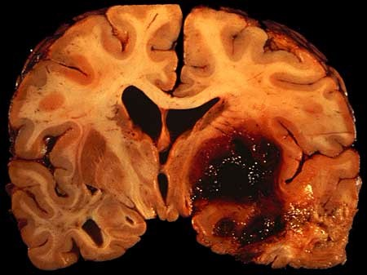
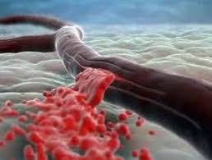
В развитие инсульта по геморрагическому типу принимают участие 2 механизма: разрыв патологически аномального сосуда, а также диапедез вследствие повышенной проницаемости сосудистой стенки с последующим развитием механизма эксайтотоксичности.

Slide 9
Классификация ОНМК
Согласно классификации цереброваскулярных болезней ВОЗ(1981) и Российской классификации сосудистого поражения головного и спинного мозга Института неврологии Академии медицинских наук(1971), ОНМК подразделяются:
1. Преходящие нарушения мозгового кровообращения (ПНМК):
Транзиторные ишемические атаки (ТИА)
Гипертонический церебральный криз
2.Инсульты:
По ишемическому типу
По геморрагическому типу.

Slide 10
Согласно МКБ-10, ОНМК относятся к рубрике «Цереброваскулярные болезни» I60 – I69:
I60 Субарахноидальное кровоизлияние
I61 Внутримозговое кровоизлияние
I62 Другое нетравматическое внутримозговое кровоизлияние
I63 Инфаркт мозга
I64 Инсульт, неуточненный как кровоизлияние или инфаркт
I65 Закупорка и стеноз прецеребральных артерий, не приводящие к инфаркту мозга
I66 Закупорка или стеноз церебральных артерий , не приводящие к инфаркту мозга
I67 Другие цереброваскулярные заболевания
I68 Поражение сосудов головного мозга при болезнях классифицированных в других рубриках
I69 Последствия цереброваскулярных болезней

Slide 11
Клинические проявления
Инфаркт мозга: острое начало, чаще в ночное время; возраст более 50 лет; со стороны органов дыхания без особенностей, АД (возможны различные варианты, чаще гипертензия); нарушение сознания в виде оглушения, сопор, реже коматозное состояние; редко двигательное возбуждение; рвота редкое явление (2-5%); судорожный синдром редко; менингеальные симптомы редкие; патологические симптомы односторонние, соответствующие противоположной стороне.

Slide 12
Внутримозговое кровоизлияние: возраст развития около 45-60лет; сопутствующие заболевания в анамнезе – артериальная гипертензия, длительно существующая с кризовыми течениями; начало случая внезапное, чаще днем после физического или психоэмоционального напряжения; дыхание храпящее; выраженная АГ; нарушение сознания вплоть до комы; присутствует двигательное возбуждение; в 70% присутствует рвота; судорожный синдром в 50% случаев; менингеальные симптомы положительные; патологические симптомы контрлатеральные либо двусторонние.

Slide 13
Субарахноидальное кровоизлияние: острейшее развитие интенсивной головной боли по типу удара ножа; тошнота; рвота; частое развитие судорожного синдрома; появление менингеальных знаков (Бехтерева, Кернига, ригидности затылочных мышц и т.д.); вегетативные расстройства: повышение АД; гипертермия; изменения пульса(бради-,тахикардия); очаговая неврологическая симптоматика чаще отсутствует.

Slide 14
Диагностика
Детальный сбор анамнеза со слов пациента либо со слов родственника/очевидцев: уточнение момента наступления заболевания и при каких обстоятельствах возникла данная картина; наличие ранее подобной картины заболевания; уточнения сопутствующей патологии(коморбидности).
Оценка общего состояния пациента и неврологического статуса
Дополнительные методы обследования: исследование АД, ЧСС, исследование СЦЖ, Эхо-ЭГ, ОАК+глюкоза, ОАМ, БАК, гемостазиограмма.
При возможности проведение ранней нейровизуализации (РКТ, МРТ).

Slide 15
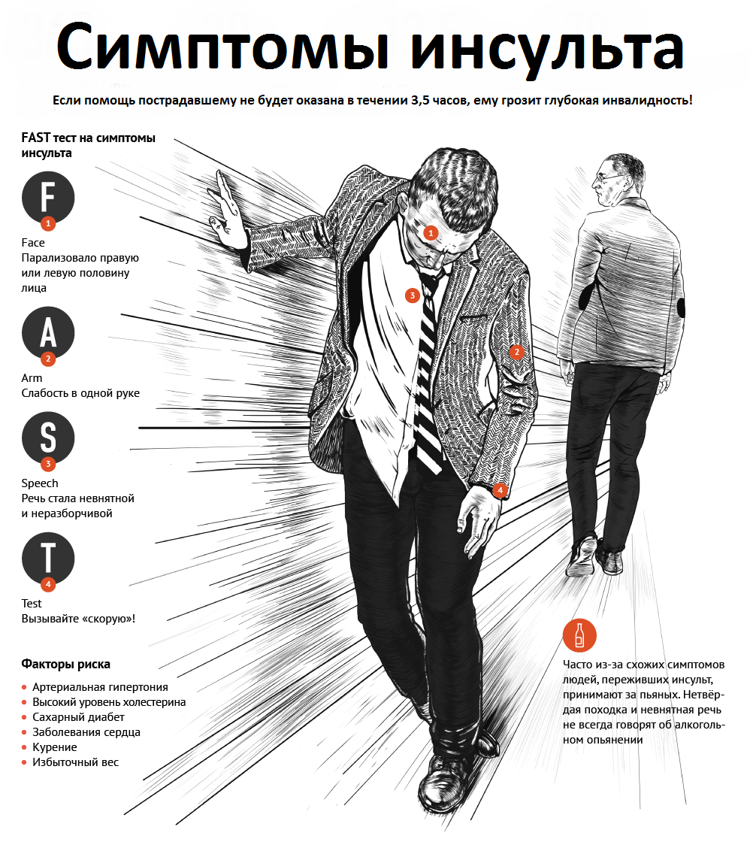
На раннем этапе врачом СМП/врачом приемного отделения( дежурным врачом) может быть применена система FAST :

Slide 16
Дифференциальная диагностика
Мигрень, с аурой/без ауры, гемиплегическая форма;
Постиктальный (постэпилептический) синдром Тодда;
Диссоциативные(конверсионные) двигательные/чувствительные расстройства;
Периферический вестибулярный синдром;
Стилл-синдром( синдром подключичного обкрадывания) и т.д.

Slide 17
Лечение
Поднятие головного конца кровати под углом 30 градусов.
Обеспечение проходимости верхних дыхательных путей. При тахипноэ (ЧД более 40 мин) перевод на ИВЛ.
Впервые 24часа АД снижают на 10-15 % от исходного уровня. Предпочтительны препараты, не оказывающие отрицательного воздействия на ауторегуляцию мозгового кровотока: каптоприл, эналаприл, пропранолол, метопролол

Slide 18
Коррекция гиперхолестеринемии, дислипидемии
При наличии отёка головного мозга: манитол 15% раствор, L-лизина эсцинат 0,1%.
При судорожном синдроме и психомоторном возбуждении: диазепам 0,5%
При рвоте: метоклопрамид 0,5%
При наличии вестибулярного синдрома: бетагистин 16/24мг.
Нейропротекция и антиоксидантная терапия:
Сульфат магния 25% 10-20мл в/в капельно; холина альфасцират либо цитиколин 4мл/1000мг; эмоксипин 3% 10-15мл в/в; кортексин 10мг в/м; диаветол 10-30мл в/в капельно.

Slide 19
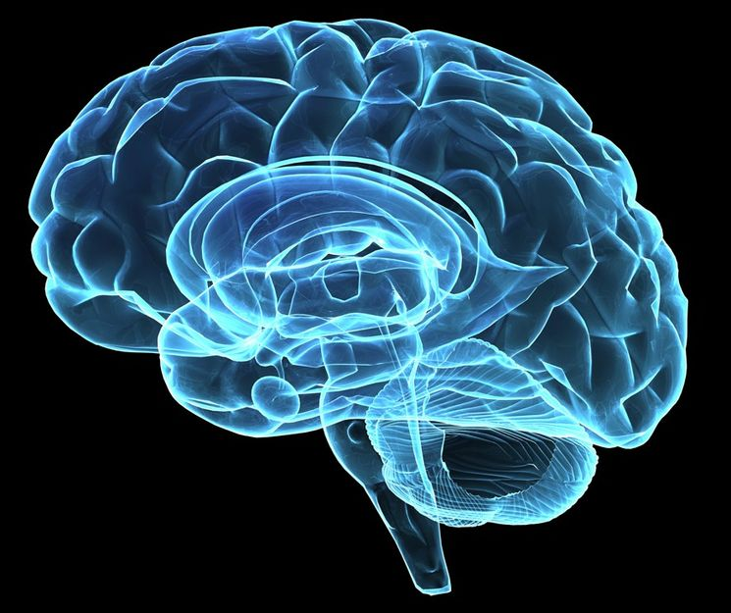
Спасибо за внимание!

